Slide 1
Data Warehouse
Review the Basic Concepts of Database

Slide 2
Data Warehouse
Review the basic concepts of database
What is a data warehouse?
A multi-dimensional data model
Data warehouse architecture
Data warehouse implementation
From data warehousing to data mining

Slide 3
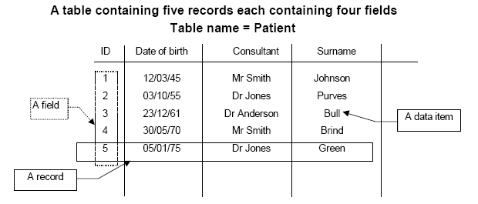
数据库 (1)
数据库是一个结构化的信息集合或者是事实的集合.
  一组逻辑相关的集合（和这些数据的说明），用来满足一个组织的信息需求.
表，记录和字段:
  一个数据库由表组成，表由记录组成，记录又由字段组成.

Slide 4
数据库 (2)
数据库管理系统 (DBMS)
  使用户可以定义，创建和维护数据库并且提供数据库受控访问的一个软件系统.
  典型的DBMS: DB2, Oracle, MS SQL Server, MySQL, MS Access
  Dead DBMS: Sybase, Informix
DBMS的重要功能:
  数据存储, 检索 (SQL), 和更新(创建/插入，读取，更新，删除)
  事务支持
  确保对应一个给定的事务所有更新都做了或者都没.
  并发控制服务
  确保当多个用户同时更新数据库时，数据库正确更新
  其他功能 (参照数据库的教科书)

